Slide 1
Schrijven
beschouwing

Slide 2
Beschouwing
hoofddoel
subdoelen
Mening geven over een onderwerp
De lezer laten nadenken over een onderwerp
Informeren, overtuigen
Beschouwing
Verschillen met betoog
Ow eerst van verschillende kanten laten zien.
Dan pas een mening
Verschillende standpunten
Lijkt op een betoog, toch anders

Slide 3
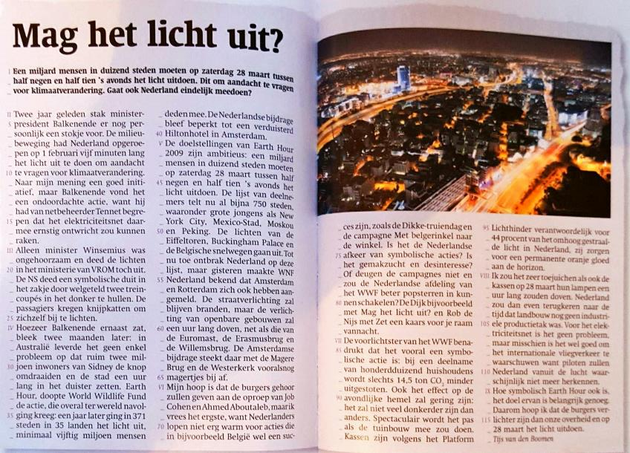
Inleiding:
Presentatie ow>vaak met een vraag/pro-bleestelling
Kern
Standpunten van anderen>
vaak met commentaar van de schrijver
SLOT:
Conclusie/mening van de schrijver
Notes:
Cleaned-up image from Office Lens

Slide 4
Tekststructuren
Vaak kent een tekst een bepaalde opbouw TEKSTSTRUCTUUR
Dat geeft houvast bij het schrijven
INLEIDING
MIDDENSTUK
SLOT
Inhoud hiervan staat al ‘vast’

Slide 5
Verleden heden toekomst

Slide 6
Probleem/oplossing

Slide 7
Voor- en nadelen

Slide 8
Opdracht in tweetallen
Neem samen de teksten door.
Geef aan welke structuur de tekst heeft:
Verleden/heden/toekomst
Voordelen/nadelen
Probleem/oplossingen
Geef de inleiding/kern/slot aan in de teksten.

Slide 9
Huiswerk
Maak paragraaf 5.5 opdrachten 1,2,3,4

